Slide 1

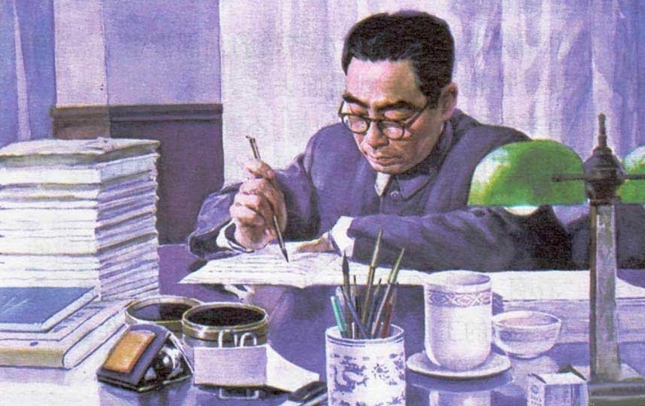

Slide 2

【学习目标】
１、读读记记：“审阅、陈设、极其、转椅、隔壁、思索、热腾腾”等词语。
２、正确、流利、有感情地朗读课文。
３、理解课文内容，从周总理辛勤工作的精神和简朴的生活作风中感受周总理的伟大人格。
４、领悟本课用朴实无华的文字、生活中的小事表现人物高尚品质的方法。
【学习重点】
１、理解课文内容，体会周总理辛勤工作和简朴生活的崇高品质。
２、领悟课文选用生活小事、以平实文字表现人物高尚品质的方法。
【学习难点】
难点：体会作者的情感，感悟周总理的人格魅力。

Slide 3
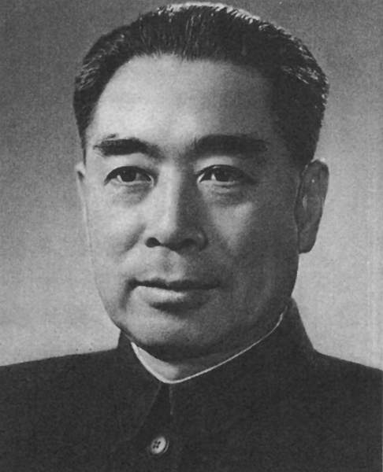
周恩来同志原籍浙江绍兴，１８９８年生于江苏淮安，１９７６年１月８日在北京逝世，享年７８岁。周恩来同志是中国人民的忠实儿子和优秀代表，是中国共产党的杰出领袖和中国革命的主要领导人之一。中华人民共和国成立后，任国务院总理。在半个多世纪的革命生涯中，他为中国革命和建设事业作出了不可磨灭的巨大贡献，受到了人民群众的衷心爱戴。

Slide 4

自读提示:
1、读准字音,读通句子。
2、边读边思考：课文从哪些方面讲了周总理一夜的工作情况的？
3、把你感受最深的地方进行标注，在不懂的地方做上记号。

Slide 5
他是多么劳苦，多么简朴！
Notes:
PPT模板：www.1ppt.com/moban/ PPT素材：www.1ppt.com/sucai/
PPT背景：www.1ppt.com/beijing/ PPT图表：www.1ppt.com/tubiao/
PPT下载：www.1ppt.com/xiazai/ PPT教程： www.1ppt.com/powerpoint/
资料下载：www.1ppt.com/ziliao/ 范文下载：www.1ppt.com/fanwen/
试卷下载：www.1ppt.com/shiti/ 教案下载：www.1ppt.com/jiaoan/
PPT论坛：www.1ppt.cn PPT课件：www.1ppt.com/kejian/
语文课件：www.1ppt.com/kejian/yuwen/ 数学课件：www.1ppt.com/kejian/shuxue/
英语课件：www.1ppt.com/kejian/yingyu/ 美术课件：www.1ppt.com/kejian/meishu/
科学课件：www.1ppt.com/kejian/kexue/ 物理课件：www.1ppt.com/kejian/wuli/
化学课件：www.1ppt.com/kejian/huaxue/ 生物课件：www.1ppt.com/kejian/shengwu/
地理课件：www.1ppt.com/kejian/dili/ 历史课件：www.1ppt.com/kejian/lishi/

Slide 6
自学提示:
1. 画出描写周总理工作劳苦和生活简朴的句子。
2. 体会含义。
3. 有感情地朗读。

Slide 7
那是一间高大的宫殿式的房子，室内陈设极其简单，一张不大的写字台，两把小转椅，一盏台灯，如此而已。

Slide 8
比较句子有什么不同，哪一句写得好？为什么？
１、那是房子，室内陈设简单，一张不大的写字台，两把小转椅，一盏台灯。
２、那是一间高大的宫殿式的房子，室内陈设极其简单，一张不大的写字台，两把小转椅，一盏台灯，如此而已。

Slide 9

花生米并不多，
可以数得清颗数，好
像并没有因为多了一
个人而增加了分量。

Slide 10
讨论：
“花生米并不多，可以数得清颗数，好像并没有因为多一个人而增加了分量。”这句话，意思是花生米跟平时一样多，没有增加分量。你同意吗？

Slide 11
总理见了我，指着写字台上一尺来高的一叠文件，说：“我今晚要批这些文件。你们送来的稿子，我放在最后。你到隔壁值班室去睡一觉，到时候叫你。”

Slide 12
他一句一句地审阅， 看完一句就用笔在那一句后面画上一个小圆圈。他不是浏览一遍就算了，而是一边看一边 思索，有时停笔想一想，有时问我一两句。

Slide 13
周总理的一天
时间：1974年3月26日至27日（此时总理已身患重病）
下午3时 起床
下午4时 与尼雷尔会谈
晚7时 陪餐
晚10时 政治局会议
晨2时半 约民航局同志开会
晨7时 办公
中午12时 去东郊迎接西哈努克亲王和王后
下午2时 休息
Notes:
PPT模板：www.1ppt.com/moban/ PPT素材：www.1ppt.com/sucai/
PPT背景：www.1ppt.com/beijing/ PPT图表：www.1ppt.com/tubiao/
PPT下载：www.1ppt.com/xiazai/ PPT教程： www.1ppt.com/powerpoint/
资料下载：www.1ppt.com/ziliao/ 范文下载：www.1ppt.com/fanwen/
试卷下载：www.1ppt.com/shiti/ 教案下载：www.1ppt.com/jiaoan/
PPT论坛：www.1ppt.cn PPT课件：www.1ppt.com/kejian/
语文课件：www.1ppt.com/kejian/yuwen/ 数学课件：www.1ppt.com/kejian/shuxue/
英语课件：www.1ppt.com/kejian/yingyu/ 美术课件：www.1ppt.com/kejian/meishu/
科学课件：www.1ppt.com/kejian/kexue/ 物理课件：www.1ppt.com/kejian/wuli/
化学课件：www.1ppt.com/kejian/huaxue/ 生物课件：www.1ppt.com/kejian/shengwu/
地理课件：www.1ppt.com/kejian/dili/ 历史课件：www.1ppt.com/kejian/lishi/

Slide 14
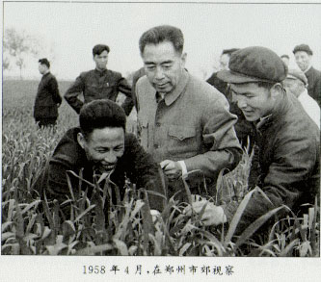

Slide 15
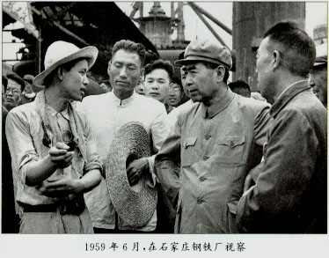

Slide 16
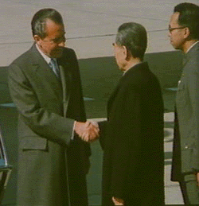
历史性的握手

Slide 17
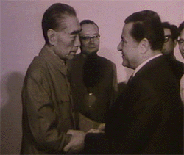
周总理在医院里接见外宾

Slide 18
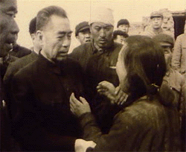
周总理到灾区看望人民群众

Slide 19
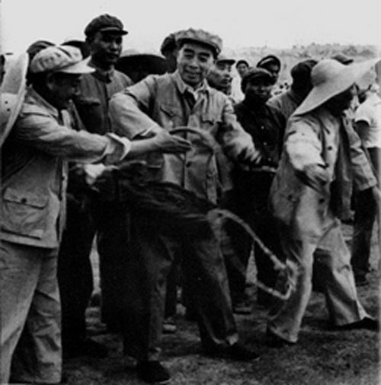
周总理参加义务劳动

Slide 20
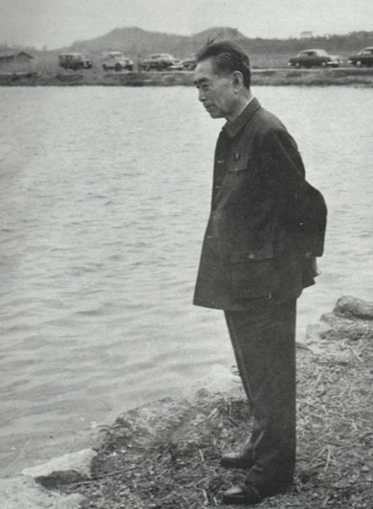
视 察 归 来
在三年自然灾害中的沉思
Notes:
PPT模板：www.1ppt.com/moban/ PPT素材：www.1ppt.com/sucai/
PPT背景：www.1ppt.com/beijing/ PPT图表：www.1ppt.com/tubiao/
PPT下载：www.1ppt.com/xiazai/ PPT教程： www.1ppt.com/powerpoint/
资料下载：www.1ppt.com/ziliao/ 范文下载：www.1ppt.com/fanwen/
试卷下载：www.1ppt.com/shiti/ 教案下载：www.1ppt.com/jiaoan/
PPT论坛：www.1ppt.cn PPT课件：www.1ppt.com/kejian/
语文课件：www.1ppt.com/kejian/yuwen/ 数学课件：www.1ppt.com/kejian/shuxue/
英语课件：www.1ppt.com/kejian/yingyu/ 美术课件：www.1ppt.com/kejian/meishu/
科学课件：www.1ppt.com/kejian/kexue/ 物理课件：www.1ppt.com/kejian/wuli/
化学课件：www.1ppt.com/kejian/huaxue/ 生物课件：www.1ppt.com/kejian/shengwu/
地理课件：www.1ppt.com/kejian/dili/ 历史课件：www.1ppt.com/kejian/lishi/

Slide 21
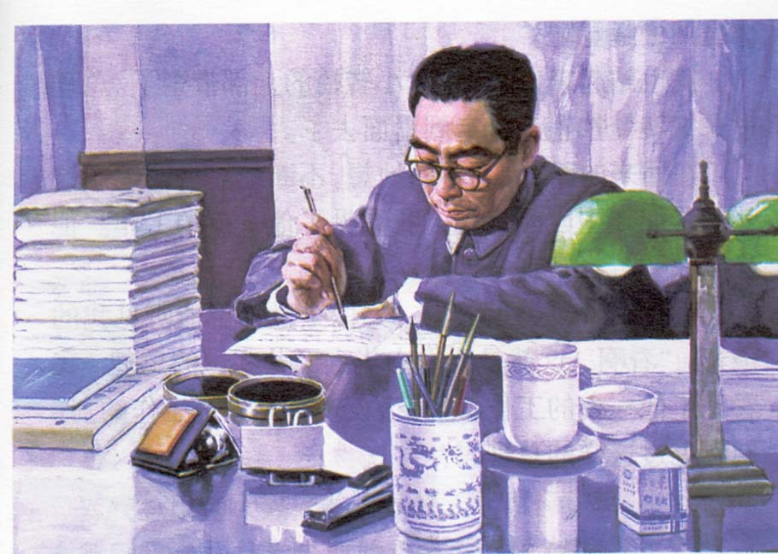
看到敬爱的总理辛劳地工作的情景，你
想说些什么？

Slide 22
朗读：
在回来的路上，我不断的想，不断的对自己说：“这就是我们新中国的总理。我看见了他一夜的工作。他是多么劳苦，多么简朴！”
我想高声对全世界说，好像全世界都能听见我的声音：“看啊，这就是我们中华人民共和国的总理。我看见了他一夜的工作。他每个夜晚都是这样工作的。你们看见过这样的总理吗？”

Slide 23
作业：
1、抄写词语：
审阅 宫殿 陈设 如此而已
2、抄一抄文中你喜欢的句子，背一背。
3、仿照本文写法，写一篇文章。

